Slide 1
AI 原生開發：
做得快，也管得住
從框架到實務：可重複的流程、內建治理、關鍵決定由人做
PwC FSC1｜給保險業的提案｜2026 年 10 月
Notes:
【這頁的重點】30 秒開場，先講結論。
【講法】「AI 寫程式的工具，各位的團隊大概都已經在用了。今天不談工具，談三件事：這套 AI 原生的開發做法在實務上怎麼跑、怎麼讓範本與規則每個案子都能沿用，以及做得快的同時，治理和人工把關放在哪裡。結論先講：從一個場景開始，做得快，也管得住。」
【轉場】「我先用一頁把整件事講完，後面再展開。」

Slide 2
一頁看懂：做得快也管得住，從一個場景開始
先做 4–6 週診斷與 6–8 週單一場景試點；達標後，範本、規則與關卡沿用到下一個系統。
1 為什麼是現在
2 為什麼只買工具不夠
3 為什麼找我們
委外新辦法與 AI 自律規範已上路，AI 產出的最終責任在保險公司；開發流程要拿得出「誰要求、AI 做了什麼、誰核准」的紀錄。
國際研究：AI 讓交付變快，但也更不穩；PwC 調查也顯示，多數 CEO 還沒看到 AI 的財務效益。差別在流程與治理。
FSC1 自己已經用這套流程開發；懂保險業務與法規的 BA 和實作的 IT 同一組人，從貴公司的一個真實需求開始。
詳見第 5、14 頁
詳見第 8 頁
詳見第 11、15 頁
請貴公司決定
安排一場現場示範，指定 IT 與業務窗口，選出 1–2 個候選場景，啟動準備度診斷。
如果先不做
AI 工具照樣在開發團隊擴散，但流程與紀錄沒跟上；等到金檢或內稽時再補紀錄，成本更高、風險更大。
Notes:
【這頁的重點】如果對方只看一頁，就是這頁：建議、三個理由、請對方決定的事、不做的代價。
【講法】「我們的建議是：先做 4 到 6 週的準備度診斷，再做 6 到 8 週、一個場景的試點；達到事先講好的標準才擴大，而且範本、規則與關卡會沿用到下一個系統。理由有三個。第一，為什麼是現在：委外辦法和 AI 自律規範已經上路，AI 產出的最終責任在保險公司，流程要拿得出誰要求、AI 做了什麼、誰核准的紀錄。第二，為什麼只買工具不夠：AI 讓交付變快，但也更不穩，PwC 調查也顯示多數 CEO 還沒看到 AI 的財務效益。第三，為什麼找我們：我們自己已經這樣在做，懂保險業務與法規的 BA 和實作的 IT 是同一組人。」最後指向下方：今天想請貴公司決定的，是安排一場現場示範並選出 1–2 個候選場景；如果先不做，工具照樣擴散，但紀錄要等到金檢時再補。
【轉場】「接下來四章依序展開。」
【可能被問】「試點要多少錢？」→ 固定範圍、固定價格，另行報價。

Slide 3
Agenda
為什麼現在要做、怎麼落地、帶來什麼價值，以及怎麼做成可沿用的做法。
1
面向誰
保險公司為什麼現在要做、優先服務誰
4–6
2
解決什麼問題
全球趨勢與只買工具為什麼不夠、我們的解法、AI 分工、現場示範
7–12
3
帶來什麼價值
價值與治理、買到什麼、為什麼選我們
13–15
4
下一步
逐步擴大、如何開始
16–19
5
附錄
示範情境、延伸方式、同業參考、法規清單、示範追溯、試點風險、資料來源
20–27
右側數字為頁碼。頁面右上方標示「建議」「示意」「假設」「待確認」者為建議或示意內容；未標示者為有來源的事實或既有設計。
Notes:
【這頁的重點】說明結構與時間安排。
【講法】四章加附錄：面向誰、解決什麼問題、帶來什麼價值、下一步。時間不夠時，優先講第 02 章的解法、AI 分工與現場示範，以及第 03 章的「你買到什麼」；附錄依提問使用。

Slide 4
面向誰
Who we serve
01
Notes:
【轉場】「先講為什麼保險公司現在就要處理這件事，以及我們優先服務誰。」

Slide 5
保險公司現在就要把 AI 治理設計進開發流程
保險業過半已在用 AI，生成式 AI 快速擴散；但 AI 寫程式時近半選了不安全的寫法，而責任在保險公司。
全球企業已在用 AI
保險業已在用 AI
生成式 AI 擴散
AI 寫程式的資安
0%
20%
37%
51%
62%
71%
77%
82%
85%
87%
88%
0%
12%
22%
31%
37%
42%
46%
49%
51%
52%
53%
0%
17%
32%
44%
53%
61%
66%
71%
73%
75%
76%
0%
10%
19%
26%
32%
36%
39%
42%
43%
44%
45%
至少一個部門經常使用 AI；一年前是 78%。多數仍停在試點階段。
2024 年是 43%；壽險公司更高達 65%。
有用 AI 的金融業者中，已導入生成式 AI 的比例；一年前是 48%。
的寫程式任務，AI 選了不安全的寫法。測了 100 多個模型、80 個任務。
來源：McKinsey 全球調查 2025（1,993 人）
來源：金管會 2026-10 調查（工商時報）
來源：金管會 2026-10 調查（聯合報）
來源：Veracode，2025-07
責任在誰：委外新辦法（2025 年底施行）和 AI 自律規範都寫明，AI 產出的最終責任在保險公司。紀錄要設計進流程，不能事後補。
Notes:
【這頁的重點】保險業已經在用 AI，而且擴散很快；但 AI 寫的程式有風險，責任在保險公司。
【講法】「四個數字。第一，McKinsey 去年對全球近兩千位主管的調查：88% 的企業已經至少在一個部門經常使用 AI，一年前是 78%，但多數還停在試點。第二，金管會今年 10 月的調查：保險業已經有 53% 在用 AI，前年是 43%，壽險公司更高達 65%。第三，有用 AI 的金融業者裡，76% 已經導入生成式 AI，一年前還不到一半。第四，Veracode 測了 100 多個 AI 模型、80 個寫程式任務：有 45% 的任務，AI 選了不安全的寫法。而委外新辦法和 AI 自律規範都寫明，責任在保險公司。所以紀錄要設計進流程，不能事後補。」
【可能被問】「45% 是你們測的嗎？」→ 不是，是資安公司 Veracode 2025 年的研究，來源在頁底可以點。

Slide 6
優先客群：有自建開發團隊的壽險與產險公司
假設：IT 主管決策與付費，法遵、風控與資安握有否決權；決策鏈需在診斷訪談中確認。
IT／數位主管 決策與付費
在意：交付跟不上，AI 用了卻沒變快
我們給：一個看得到數字的試點
業務單位主管 提需求、共同贊助
在意：需求來回很多輪，上線時間說不準
我們給：BA 用 AI 當場做出原型，一起確認需求
保險公司的
AI 開發試點
法遵、風控、資安 握有否決權
在意：委外、個資、AI 出事誰負責
我們給：法規清單、人工關卡、完整紀錄
管理層 核准預算
在意：AI 花了錢要看到回報
我們給：小範圍起步，成功標準先講好
市場訊號：前線部署的 BA
BlackRock 2026 年 10 月在新加坡、香港招募「Forward Deployed Business Analyst」。
FSC1 BA 未來展望：駐點客戶現場，用 AI 當場做出原型。
優先客群：有自己或駐點的開發團隊；已有版本控制與 CI；近期有新制或核心系統周邊的開發需求。
Notes:
【這頁的重點】採購時有四種人，各自在意的事不同；我們的 BA 能直接用 AI 做出原型，這是新的做法。
【講法】中間是試點，四個角落是四種人：IT 主管付錢，在意交付跟不上；業務單位在意需求來回很多輪，我們的 BA 可以用 AI 當場做出原型，一起確認需求；法遵、風控、資安握有否決權，在意出事誰負責；管理層在意回報。中間下方是市場訊號：BlackRock 今年 10 月在新加坡、香港招募「Forward Deployed Business Analyst」，前線部署的 BA 已經是金融業正在找的職位；這也是 FSC1 BA 的未來展望：駐點客戶現場，用 AI 當場做出原型。最下面是我們優先找的客戶條件。
【可能被問】「開發全部外包的公司呢？」→ 可以做，但要先談好外包廠商在試點中的角色（附錄試點風險）。

Slide 7
解決什麼問題
Problems we solve
02
Notes:
【轉場】「接下來講問題：工具已經普及，為什麼交付沒有跟著變好，以及我們怎麼解。」

Slide 8
AI 已普及，但交付沒有跟著變好：AI 放大原有的流程與治理
AI 已經普及，但多數企業還沒看到財務效益；差別在流程與治理，不在工具。
開發者
JPMorgan
Citi
保險業高階主管
0%
正在使用或計畫使用 AI 工具
19%
正在使用或計畫使用 AI 工具
35%
正在使用或計畫使用 AI 工具
49%
正在使用或計畫使用 AI 工具
59%
正在使用或計畫使用 AI 工具
67%
正在使用或計畫使用 AI 工具
74%
正在使用或計畫使用 AI 工具
78%
正在使用或計畫使用 AI 工具
81%
正在使用或計畫使用 AI 工具
83%
正在使用或計畫使用 AI 工具
84%
正在使用或計畫使用 AI 工具
0–0%
工程師生產力提升（公司自述）
2–5%
工程師生產力提升（公司自述）
4–8%
工程師生產力提升（公司自述）
6–12%
工程師生產力提升（公司自述）
7–14%
工程師生產力提升（公司自述）
8–16%
工程師生產力提升（公司自述）
9–18%
工程師生產力提升（公司自述）
9–19%
工程師生產力提升（公司自述）
10–19%
工程師生產力提升（公司自述）
10–20%
工程師生產力提升（公司自述）
0.0 萬名
開發者導入 AI 寫程式助手
0.7 萬名
開發者導入 AI 寫程式助手
1.3 萬名
開發者導入 AI 寫程式助手
1.7 萬名
開發者導入 AI 寫程式助手
2.1 萬名
開發者導入 AI 寫程式助手
2.4 萬名
開發者導入 AI 寫程式助手
2.6 萬名
開發者導入 AI 寫程式助手
2.8 萬名
開發者導入 AI 寫程式助手
2.9 萬名
開發者導入 AI 寫程式助手
3.0 萬名
開發者導入 AI 寫程式助手
3 萬名
開發者導入 AI 寫程式助手
0%
把生成式與代理式 AI 列為 2026 年首要科技投資
13%
把生成式與代理式 AI 列為 2026 年首要科技投資
24%
把生成式與代理式 AI 列為 2026 年首要科技投資
33%
把生成式與代理式 AI 列為 2026 年首要科技投資
40%
把生成式與代理式 AI 列為 2026 年首要科技投資
46%
把生成式與代理式 AI 列為 2026 年首要科技投資
50%
把生成式與代理式 AI 列為 2026 年首要科技投資
53%
把生成式與代理式 AI 列為 2026 年首要科技投資
55%
把生成式與代理式 AI 列為 2026 年首要科技投資
56%
把生成式與代理式 AI 列為 2026 年首要科技投資
57%
把生成式與代理式 AI 列為 2026 年首要科技投資
來源：Stack Overflow 2025 開發者調查，4.9 萬人
來源：Yahoo Finance，2025-03
來源：Deloitte Insights，2025
來源：PwC〈Reinventing insurance〉，2025
交付：快了，但更不穩
舊系統的效益比較小
CEO 怎麼說（PwC 調查）
↑ 交付速度變快
0–0% 新寫的簡單功能
8–9% 新寫的簡單功能
15–17% 新寫的簡單功能
20–23% 新寫的簡單功能
25–28% 新寫的簡單功能
28–32% 新寫的簡單功能
31–35% 新寫的簡單功能
32–37% 新寫的簡單功能
34–39% 新寫的簡單功能
35–40% 新寫的簡單功能
0% 還沒看到 AI 帶來明顯的財務效益
13% 還沒看到 AI 帶來明顯的財務效益
24% 還沒看到 AI 帶來明顯的財務效益
32% 還沒看到 AI 帶來明顯的財務效益
39% 還沒看到 AI 帶來明顯的財務效益
45% 還沒看到 AI 帶來明顯的財務效益
49% 還沒看到 AI 帶來明顯的財務效益
52% 還沒看到 AI 帶來明顯的財務效益
54% 還沒看到 AI 帶來明顯的財務效益
55% 還沒看到 AI 帶來明顯的財務效益
56% 還沒看到 AI 帶來明顯的財務效益
↓ 交付穩定度下降
≤ 0% 複雜的既有系統
≤ 2% 複雜的既有系統
≤ 4% 複雜的既有系統
≤ 6% 複雜的既有系統
≤ 7% 複雜的既有系統
≤ 8% 複雜的既有系統
≤ 9% 複雜的既有系統
≤ 10% 複雜的既有系統
所以：效益取決於流程與治理，不取決於買了哪個工具。導入 AI 時，需求、審查、上線與控制方式要一起改，這正是我們協助的部分。
下排來源：交付速度與穩定度：Google DORA 2025；既有系統效益：Stanford 軟體工程生產力研究（經 DORA 2026 引用）；CEO：PwC 第 29 屆全球 CEO 調查
Notes:
【這頁的重點】AI 已經普及，但多數企業還沒看到錢；差別在流程與治理。
【講法】上排四個數字說明普及，出處都寫在每張卡下方：開發者 84% 在用或計畫用 AI，這是 Stack Overflow 2025 年對 4.9 萬名開發者的調查；JPMorgan、Citi 已大規模導入；PwC 調查，57% 的保險業高階主管把生成式與代理式 AI 列為 2026 年首要科技投資。下排是問題：交付變快了，但也更不穩；在複雜的既有系統上，效益常常不到 10%，而保險公司的核心系統大多是這種；PwC 全球 CEO 調查，56% 的 CEO 說 AI 還沒帶來營收或成本上的明顯效益。所以導入 AI 時，需求、審查、上線與控制方式要一起改。
【可能被問】「JPMorgan 不是提升 10–20%？」→ 那是個人生產力、公司自述；看整體交付和財務效益，結果就不一樣。

Slide 9
我們的解法：把開發流程串成循環，用三個機制守住
AI 參與每一步；接受需求、核准合併、授權上線等五個關鍵決定，由貴公司指定的人做。
機制
怎麼運作
解決的問題
需求分析
交接靠檔案
需求說明 → 規格 → 實作計畫 → 測試結果 → 核准紀錄，下一步直接接手
需求反覆、交接失真
維運
SA&D
AI 協作
參與每一步
規則自動執行
資安、個資、委外規範寫成 AI 自動套用的規則；必守的事由自動關卡擋下
合規與品質靠個人
上版／交付
開發
關卡有人簽
接受需求、確認規格、核准計畫、核准合併、授權上線，五個決定由指定的人做
怕失控、稽核查不到
測試
原則：AI 可以一路做到正式環境、把上線準備好，但不能自己按下上線。本方法不綁特定 AI 工具，依貴公司政策與合約選定。
流程整合自 FSC1〈AI 協作開發流程與產出範本〉v3。國際研究也建議用不可略過的檢查點、提交前自動檢查、小批次與版本控制，承接 AI 帶來的審查負擔（附錄 G）。
Notes:
【這頁的重點】先講以前怎麼做，再講我們帶來的新做法：AI 參與每一步，但用三個機制守住，關鍵決定由人做。
【以前】需求、設計、開發、測試、上線一段一段交接，靠開會和個人經驗；文件常常跟不上程式。AI 是工程師各自在用的小工具：誰用了、AI 改了什麼、誰核准，事後查不到。規範靠人記得，審查靠人排隊。
【新的做法】把開發流程串成一個循環，AI 參與每一步，維運發現的問題直接回到下一個需求。三個機制守住：第一，交接靠檔案，需求說明、規格、實作計畫、測試結果、核准紀錄，下一步直接接手；第二，規則自動執行，資安、個資、委外規範寫成 AI 自動套用的規則，必守的事由自動關卡擋下；第三，關卡有人簽，接受需求、確認規格、核准計畫、核准合併、授權上線，五個決定由貴公司指定的人做。
【講法】「原則只有一句：AI 可以一路做到正式環境、把上線準備好，但不能自己按下上線。這套方法也不綁特定 AI 工具。」
【可能被問】「要換掉我們現有的 Jira 或變更管理嗎？」→ 不用，關卡與紀錄接在既有工具上，診斷時確認做法。
【轉場】「人到底在什麼時候介入？下一頁。」

Slide 10
AI 分工：重複、判斷少的先交給 AI；關鍵決定永遠由人做
依任務「多常發生 × 需要判斷」分四類；第一個試點場景，優先挑左上角工作多的需求。
常發生
常發生 × 判斷少
AI 先做，人確認
常發生 × 判斷多
AI 起草，人逐項審查
第一階段：從左上角開始
★ 從這裡開始
① 先挑左上角
第一個試點，挑這類工作多的需求：AI 先做、人確認，最快看到效果。
② 右下角永遠由人決定
接受需求、核准合併、授權上線，就是五個人工關卡（第 9 頁）。
③ 依實際專案調整
分類在診斷時，依貴公司的專案與規範確認（第 15 頁）。
欄位清單、Test Case、Test Data、
Unit Test、註解與文件、Release Note
程式碼、API 規格、ERD、
Code Review 風險檢查、測試失敗原因分析
少發生
少發生 × 判斷少
做成範本，重複使用
少發生 × 判斷多
人決定，AI 只提供資料
Deploy Guide、User Guide、
Migration Script、部署腳本
接受需求、架構選型、核准合併、
授權上線、事件處置
需要判斷：少 ─────────────→ 多
方法來源：Autor, Levy & Murnane，Quarterly Journal of Economics，2003；Dell’Acqua 等，Harvard Business School Working Paper 24-013，2023
Notes:
【這頁的重點】第一階段從左上角開始：常發生、判斷少的工作先交給 AI；右下角永遠由人決定。
【講法】依「多常發生、需要多少判斷」分四類。左上角框起來的是我們的起點：測試案例、文件、Release Note 這類，AI 先做、人確認，最快看到效果，所以第一個試點挑這類工作多的需求。右上，程式碼、API 規格，AI 起草、人逐項審。左下做成範本。右下，接受需求、核准合併、授權上線，永遠由人決定，就是五個人工關卡。這兩個軸不是我們自己想的：橫軸來自 MIT 經濟學者 Autor 等人 2003 年的研究，例行性越高的任務越先被技術取代；縱軸來自哈佛商學院和 BCG 對 758 位顧問的實驗，AI 能力範圍內的任務品質高約四成，範圍外的任務正確率反而下降。所以判斷多的工作，一定要人審。分類會在診斷時依客戶的專案確認。
【轉場】「實際長什麼樣子？看示範。」

Slide 11
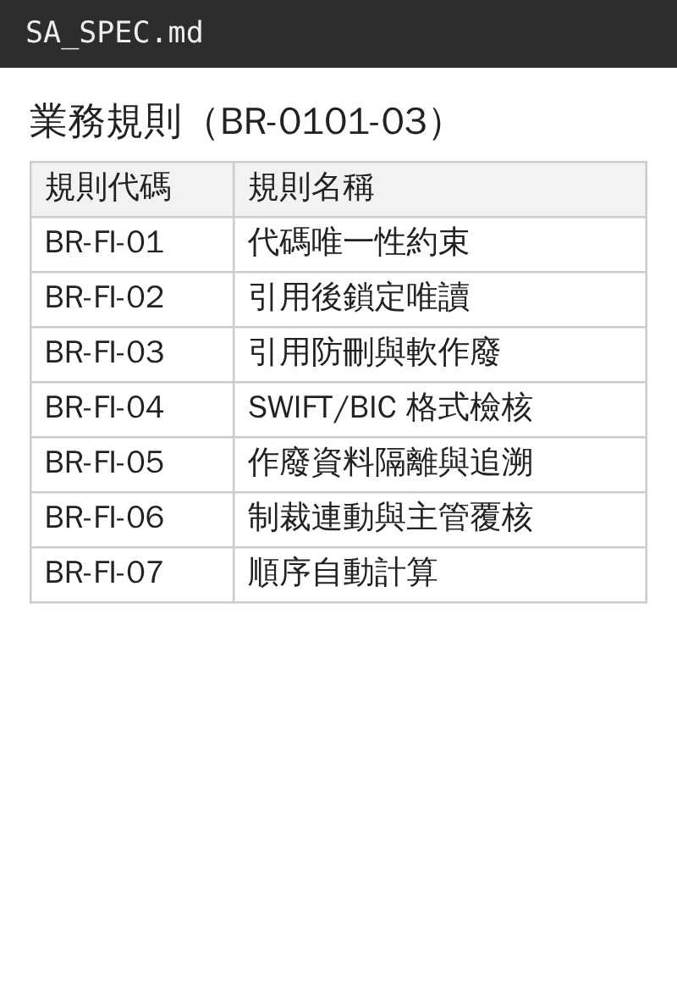
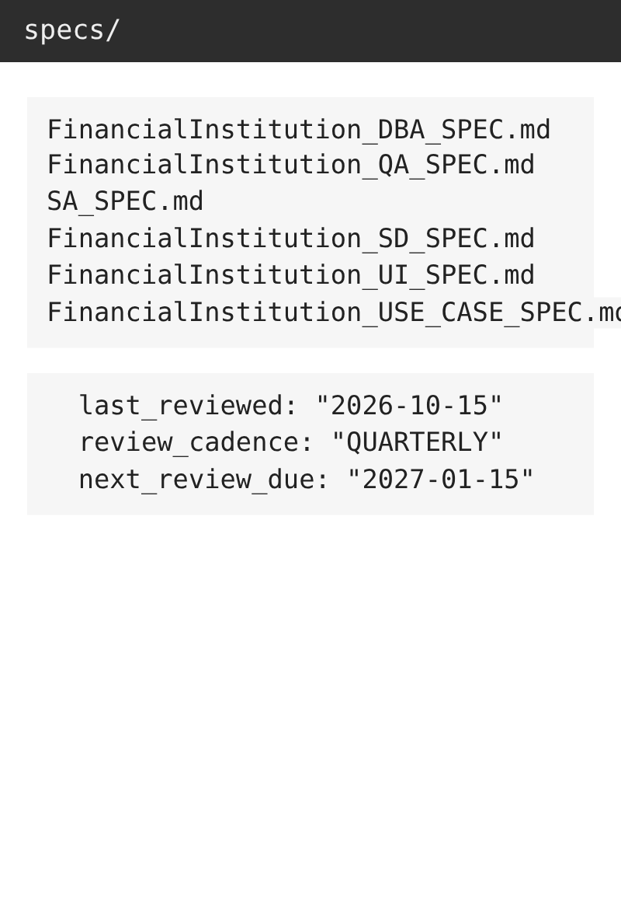
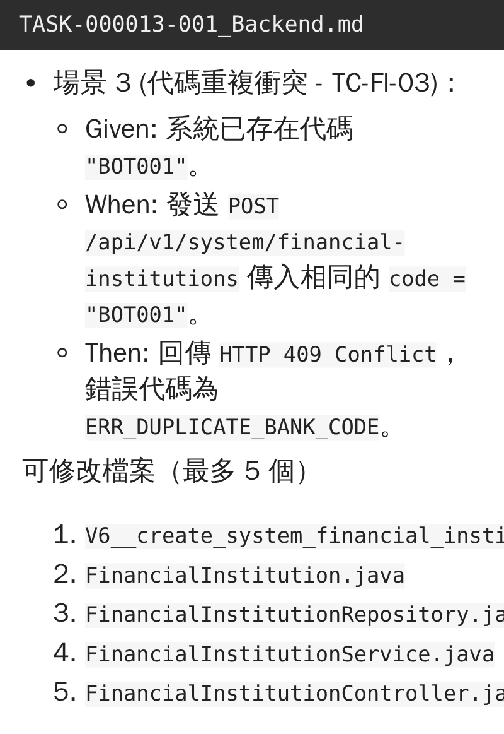
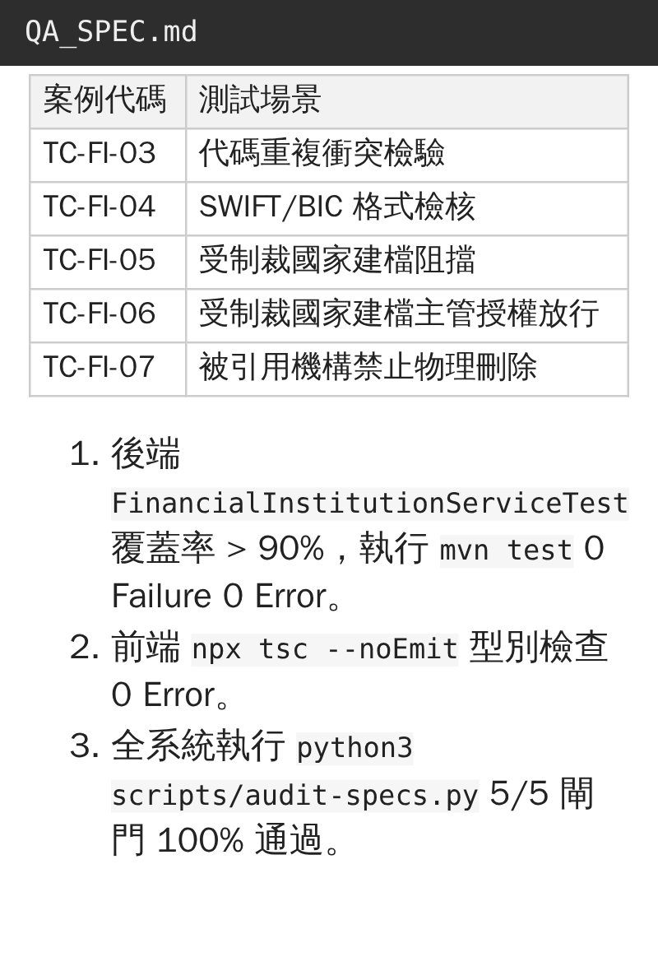
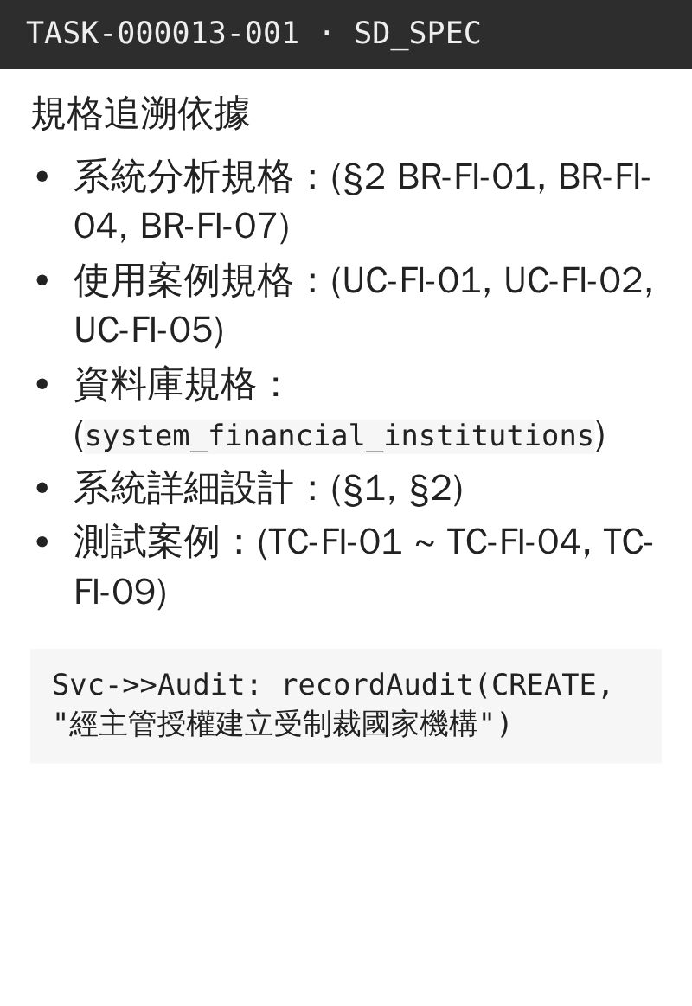
示範：再保險系統開發模組，從業務需求到上線
以 FSC1 IT 團隊的開發再保系統為例：規則、規格、任務與測試一路相連，每一步都留下文件。
待確認
1 需求說明
2 規格與規範
3 實作計畫
4 程式與測試
5 追溯與紀錄
7 條業務規則，含制裁主管覆核
6 份規格，各有審閱週期
列清楚驗收場景，最多改 5 個檔案
10 個測試案例；閘門要求覆蓋率 > 90%
任務回溯規則代碼，寫入 audit
TASK-000013「金融機構主檔」任務包原文節錄；測試錄影見下一頁，追溯表見附錄 E。
Notes:
【這頁的重點】不是概念：同一個功能從業務需求到上線，每一步都有文件。
【講法】「五個框是金融機構主檔這個功能：7 條業務規則，包括制裁國家建檔要主管覆核；6 份規格；每個任務列清楚驗收場景，最多只能改 5 個檔案；QA 規格定了 10 個測試案例，品質閘門要求覆蓋率超過 90%；每個任務都回溯到規則代碼，制裁建檔寫入審計。下一頁看測試實際怎麼跑。」
【可能被問】「覆蓋率 90% 是實際結果嗎？」→ 那是品質閘門要求的門檻，不是已達成的結果；實際執行情形在現場示範時說明。

Slide 12
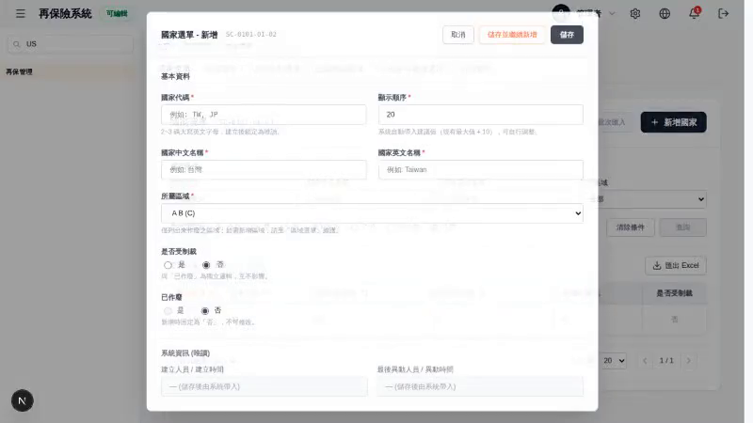
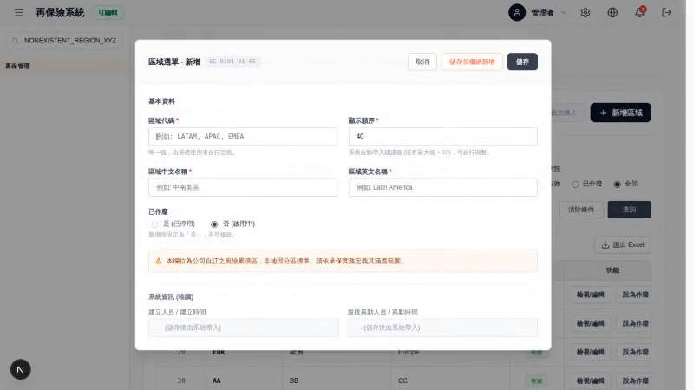
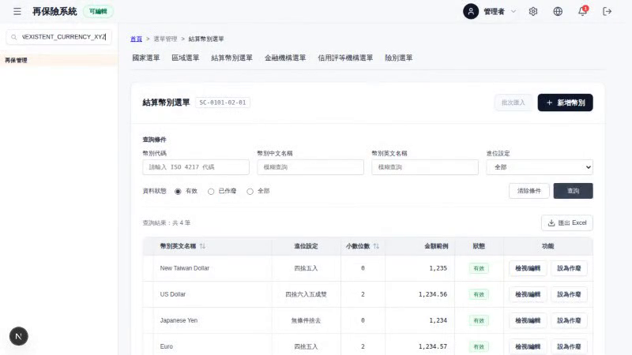
示範：測試從人工逐項點，變成系統自動跑
以前測試靠人照清單一格一格點、一格一格記；現在同樣的檢查由系統自動跑完，過程錄影留存。
待確認
以前：人工照清單逐項測（示意）
現在：系統自動跑畫面測試（點擊播放）
#
測試步驟
結果
測試人
1
開啟國家選單，輸入代碼查詢
☐
＿＿
2
新增一筆，故意漏填必填欄位
☐
＿＿
3
確認出現欄位錯誤提示
☐
＿＿
4
新增區域，確認提醒訊息
☐
＿＿
▶ 區域選單：新增與提醒
5
查詢結算幣別，核對結果
☐
＿＿
6
截圖貼進測試報告
☐
＿＿
每次改版都要重來一次：
人工點、人工記、人工截圖；改得越多，測得越少。
▶ 國家選單：查詢、新增、欄位檢核
▶ 結算幣別選單：查詢結果
差別：同樣的檢查，系統每次改版都自動重跑一遍，結果與錄影自動留存；人只看沒通過的項目。
左側為人工測試清單的示意，待 IT 提供實際的人工測試紀錄；右側為同一系統自動執行畫面測試的錄影（測試資料）。
Notes:
【這頁的重點】讓沒寫過程式的人也看得懂：以前測試靠人，現在系統自動跑。
【講法】「左邊是以前的做法：測試人員拿一張清單，一格一格點、一格一格記、再截圖貼進報告；每次改版都要重來，改得越多，測得越少。右邊是同一個系統現在的做法：一樣的檢查，系統自動跑完，每次改版都重跑一遍，錄影和結果自動留下來。大的這段是國家選單，示範查詢、新增，以及故意漏填欄位時系統有沒有擋下來。人只需要看沒通過的項目。」
【可能被問】「自動測試是 AI 寫的嗎？」→ 依 IT 確認的說法回答。

Slide 13
帶來什麼價值
Value we deliver
03
Notes:
【轉場】「看完怎麼做，接下來講帶來什麼價值、給法遵的答案，以及你買到什麼。」

Slide 14
價值與治理：做得快的地方量得到，管得住的地方查得到
左邊四項讓交付變快、各用一個指標驗收；右邊五題是監理機關會問的，各有做法、也留得下紀錄。
建議
做得快：痛點 → 做法 → 驗收指標
管得住：監理機關會問 → 做法 → 留下的紀錄
痛點
做法
指標
監理機關會問
做法
留下
需求來回很多輪
AI 快速做出原型，業務當場確認
需求定稿時間
AI 工具有納管嗎？
診斷時判斷是否屬委外，登錄 AI 清冊
AI 清冊
審查排隊
AI 先審，人只判斷風險
審查等待、返工次數
個資會進到 AI 嗎？
資料分級，機密檔 AI 讀不到；試點用假資料
設定與存取紀錄
上線是誰核准的？
指定的人核准；AI 不能核准自己寫的程式
核准紀錄
上線出錯
每次改動都自動測試
變更失敗率
出事能退回嗎？
退版先演練；AI 建議，人決定
演練紀錄
交付難預期
每階段交出檔案，進度看得到
交付時間
事後查得到嗎？
需求、規格、計畫、測試結果都存版本
完整文件軌跡
一句話：AI 的使用，從難以稽核的個人行為，變成有指標、有紀錄的流程。效益不先承諾數字，試點前先量基準、訂合格線。
法規條文見附錄 D，實例見附錄 E；回收期參考：需要大量治理的大型企業導入，12–18 個月屬可接受（DORA 2026）。
Notes:
【這頁的重點】一頁講完價值與治理：左邊是做得快的地方，每項都有指標；右邊是管得住的地方，每題都有紀錄。
【講法】「左邊四個痛點：需求來回很多輪，AI 快速做出原型、業務當場確認，量需求定稿時間；審查排隊，AI 先審、人只判斷風險，量等待時間和返工次數；上線出錯，每次改動都自動測試，量變更失敗率；交付難預期，每階段交出檔案，量交付時間。右邊五題是監理機關會問的：AI 工具有沒有納管、個資會不會進到 AI、上線誰核准、出事能不能退、事後查不查得到；每一題都有做法，也留得下紀錄。」
【可能被問】「能保證快多少嗎？」→ 不承諾數字，試點前量基準、訂合格線，用實測證明。
【建議】右半頁最好在法遵在場時講，或會前先單獨給法遵看。

Slide 15
買到什麼、為什麼選我們：先診斷，再做一個場景的試點
固定範圍、固定價格，成功標準在試點前講好、達標才擴大；同一組 BA 與 IT 從診斷做到試點。
建議
示意
準備度診斷 約 4–6 週
一個場景的試點 約 6–8 週
成功標準（試點前講好）
・盤點現況與卡點、法規檢查
・挑出第一個場景、訂成功標準
・用一個真實需求走完循環
・建立範本、規則與關卡，同步教會各角色
・需求定稿時間、第一次審查等待時間、返工次數
・核准紀錄完整（必要條件）
・合格線依診斷期基準約定
達標擴大；未達標檢討後再試或停止
交付：瓶頸地圖、法規檢查結果、場景建議、導入藍圖
交付：完成的試點、範本與規則、教材、成效報告
為什麼選我們
已經在用
FSC1 自己的開發流程已經這樣運作
證據：再保系統示範（第 11 頁）
在地法規內建
委外、雲端、AI 自律規範對應到開發的每一步
證據：法規清單（附錄 D）
懂保險業務
BA 懂保險業務與法規；場景直接選理賠、核保、再保
證據：FSC1 開發的再保系統（第 11 頁）
可稽核的人工關卡
誰核准都查得到；寫程式的 AI 不能核准自己的程式
證據：關卡設計（第 9 頁）
貴公司需配合：IT 與業務窗口、一個真實需求與團隊、測試環境、AI 工具的合約或內部核准。
國際方案多以預建代理與藍圖為主（同業產品見附錄 C）。擴大階段、工具包授權與駐點支援可依需求討論；試點風險見附錄 F。
Notes:
【這頁的重點】先診斷、再做一個場景的試點；成功標準先講好，達標才擴大。為什麼找我們，四個理由各有證據。
【講法】「上半頁是買到什麼：準備度診斷 4 到 6 週，盤點現況、做法規檢查、挑出第一個場景、訂好成功標準；接著一個場景的試點 6 到 8 週，用真實需求走完循環，同時建立範本、規則與關卡、教會各角色。右邊是成功標準，達標才擴大。下半頁是為什麼選我們：已經在用，剛才的再保系統就是例子；台灣保險法規內建；BA 懂保險業務；人工關卡可稽核。」
【可能被問】「價格？」→ 固定範圍、固定價格，另行報價。「跟國際顧問比？」→ 他們多以預建代理與藍圖為主，我們綁上在地法規與可稽核關卡，從貴公司的一個真實需求開始。

Slide 16
下一步
Next steps
04
Notes:
【轉場】「最後講下一步：怎麼開始、怎麼逐步擴大；每一步都沿用前一步的範本、規則與關卡，所以越做越快。」

Slide 17
從一個場景開始，驗證價值後再逐步擴大
每一步只承諾下一步；每個檢查點都可以擴大、調整或停止，不必一開始就承諾全面轉型。
建議
1 一個場景
2 驗證價值
3 相鄰場景
4 全公司
試點一個範圍小、可量測的需求
承諾：診斷＋一個試點
檢查
對照試點前講好的成功標準
決定：擴大、調整或停止
檢查
沿用範本、規則與關卡，只補該系統的規範
承諾：下一個場景
檢查
集中管理設定，統一關卡與紀錄
承諾：依前面成果決定
可沿用的範本與規則
可沿用的範本與規則
可沿用的範本與規則
可沿用的範本與規則
每個檢查點
都有三條路
擴大
達到合格線：進下一步，沿用範本與規則
調整
部分達標：縮小範圍或換場景再試
停止
不值得做：損失只限於這一步
先講好 J 曲線：導入初期會先變慢一陣子，最常見的失敗是在低谷時喊停；成功標準和觀察期間要在試點前講好。
各場景可沿用與需客製的內容、延伸到其他系統與產業的方式，見附錄 B。
Notes:
【這頁的重點】每一步只承諾下一步；每個檢查點都可以擴大、調整或停止，彈性在客戶手上。
【講法】「上面四步：一個場景、驗證價值、相鄰場景、全公司。每一步下面的橘色條，是可以沿用的範本與規則，越往後越多，所以下一個越快。每兩步之間有一個檢查點，三條路：達到合格線就擴大；部分達標就縮小範圍或換場景再試；不值得做就停，損失只限於這一步。最後提醒 J 曲線：導入初期會先變慢一陣子，最常見的失敗是在低谷時喊停，所以成功標準和觀察期間要在試點前講好。」
【可能被問】「多久能全公司導入？」→ 依前一階段的成果決定，不預先承諾時程。

Slide 18
如何開始：先看現場示範，再挑一個開發場景或業務痛點
三個步驟開始；請貴公司先指定窗口，並給我們一份想做的需求清單。
示意
0 準備度診斷
約 4–6 週
1 場景試點
約 6–8 週
2 相鄰場景
依範圍
3 全公司
持續
進下一步：選定場景與成功標準
進下一步：指標達到合格線
進下一步：管理層核准擴大
進下一步：—
1
現場示範
拿貴公司的一個真實需求，當場跑一次：從寫需求到上線前的核准。
請貴公司提供
・IT 主管與業務單位窗口
・現有開發流程與工具（Jira、CI、變更管理）
・候選需求清單
・資安、個資與法遵規範
2
一起挑題目
開一次會，挑出 1–2 個最適合先做的需求，順便確認資料、系統和法規上有哪些限制。
3
開始診斷
定好範圍和雙方窗口，開始盤點現在的開發流程和法規要求。
一句話：AI 幫你把每一步做得更快，每一步都留下紀錄；要不要做、能不能上線，永遠由你的人決定。
Notes:
【這頁的重點】三個步驟就能開始。
【講法】第一，現場示範：拿貴公司一個真實需求，當場跑一次，從寫需求到上線前的核准。第二，一起挑題目：開一次會，挑出 1 到 2 個最適合先做的開發場景或業務痛點，順便確認資料、系統和法規上的限制。第三，開始診斷：定好範圍和窗口，開始盤點現在的開發流程和法規要求。右邊是需要貴公司提供的資料。
【轉場】「最後，用一頁把今天收起來。」

Slide 19
AI 寫程式很快就是常態；決勝關鍵在治理
速度大家都買得到；讓每一步查得到、每個關鍵決定由人做，才是保險公司能放心擴大的條件。
AI 的使用成本，兩年降到 1/1；
出了事，責任一分都沒有變少。
未來的差距，不在誰寫得快，而在誰敢讓 AI 寫的程式上線。
AI 的使用成本，兩年降到 1/64；
出了事，責任一分都沒有變少。
未來的差距，不在誰寫得快，而在誰敢讓 AI 寫的程式上線。
AI 的使用成本，兩年降到 1/118；
出了事，責任一分都沒有變少。
未來的差距，不在誰寫得快，而在誰敢讓 AI 寫的程式上線。
AI 的使用成本，兩年降到 1/162；
出了事，責任一分都沒有變少。
未來的差距，不在誰寫得快，而在誰敢讓 AI 寫的程式上線。
AI 的使用成本，兩年降到 1/197；
出了事，責任一分都沒有變少。
未來的差距，不在誰寫得快，而在誰敢讓 AI 寫的程式上線。
AI 的使用成本，兩年降到 1/224；
出了事，責任一分都沒有變少。
未來的差距，不在誰寫得快，而在誰敢讓 AI 寫的程式上線。
AI 的使用成本，兩年降到 1/245；
出了事，責任一分都沒有變少。
未來的差距，不在誰寫得快，而在誰敢讓 AI 寫的程式上線。
AI 的使用成本，兩年降到 1/260；
出了事，責任一分都沒有變少。
未來的差距，不在誰寫得快，而在誰敢讓 AI 寫的程式上線。
AI 的使用成本，兩年降到 1/270；
出了事，責任一分都沒有變少。
未來的差距，不在誰寫得快，而在誰敢讓 AI 寫的程式上線。
AI 的使用成本，兩年降到 1/276；
出了事，責任一分都沒有變少。
未來的差距，不在誰寫得快，而在誰敢讓 AI 寫的程式上線。
AI 的使用成本，兩年降到 1/279；
出了事，責任一分都沒有變少。
未來的差距，不在誰寫得快，而在誰敢讓 AI 寫的程式上線。
AI 的使用成本，兩年降到 1/280；
出了事，責任一分都沒有變少。
未來的差距，不在誰寫得快，而在誰敢讓 AI 寫的程式上線。
來源：1/280：Stanford AI Index 2025（同等能力的 AI，2022-11 → 2024-10）；責任：保險業作業委外辦法、AI 自律規範
敢上線的前提：每一步查得到、每個關鍵決定由人做。這就是我們幫保險公司建好的東西。
下一步：約一場現場示範，用貴公司的一個真實需求，當場從需求跑到上線前的核准。
兩週內就能安排；只需要一位 IT 窗口、一位業務窗口和一份需求。
Notes:
【這頁的重點】收尾只講一句話，讓大家帶走：AI 讓寫程式變便宜，但責任沒有變少；敢讓 AI 的程式上線，靠的是治理。
【講法】慢慢唸橘色那兩行：「AI 的使用成本，兩年降到 280 分之一；出了事，責任一分都沒有變少。」停兩秒。「所以未來的差距，不在誰寫得快，而在誰敢讓 AI 寫的程式上線。敢上線的前提，是每一步查得到、每個關鍵決定由人做，這就是我們幫保險公司建好的東西。」接著講下一步：「我們想請貴公司做的只有一件事：約一場現場示範，用你們自己的一個需求。」
【收尾】講完下一步就停，不要再補充；把時間留給對方回應。
【可能被問】「1/280 是寫程式的成本嗎？」→ 不是，是同等能力的 AI 模型使用成本（Stanford AI Index 2025）；寫程式整體成本降多少，要看流程，所以我們用試點實測。

Slide 20
附錄
A
Notes:
【用途】附錄依提問使用，不主動講。

Slide 21
附錄 A｜示範情境：「理賠進度自助查詢」導入前後
以一個常見的保險需求，說明每個階段 AI 做什麼、由誰決定。
示意
階段
導入前（常見做法）
導入後
誰決定
需求分析
多次會議，再由專人寫成文件
理賠同仁和 AI 一起整理需求說明，AI 追問範圍與限制
產品負責人接受
SA&D
分析與設計分開做，規範靠人記得
AI 起草規格，自動套用「入口網站不新增個資」等規範，衝突處標出
產品負責人確認
開發
讀完設計就寫，做法只在個人腦中
AI 先寫實作計畫（含核心系統流量限制與快取），核准後才動手
工程師核准
測試
階段末才測，問題晚發現
AI 每次改動自己跑測試，各種理賠狀態都正確才交人
AI 自行驗證
上版／交付
逐行人工審查，排隊等待核准
AI 先審並排嚴重度，人判斷風險；沒有授權不能上線
程式負責人、發布經理
維運
事件常被擱置
錯誤率異常時 AI 先診斷並建議退版；服務負責人核准後執行，問題寫成新需求
服務負責人核准
情境改編自 Anthropic《The AI-Native SDLC Playbook》 的公開範例，非客戶案例；「導入前」為常見做法的示意。
Notes:
【用途】對方想看一個完整流程的例子時使用。說明每個階段導入前後的差別，以及由誰決定。這是改編自公開範例的示意，不是客戶案例。

Slide 22
附錄 B｜延伸方式：同一套資產延伸到其他系統、客戶與產業
流程、範本與關卡可以沿用；不同延伸方向要補的內容與前提不同。
建議
延伸方向
例子
沿用什麼
要新增什麼
前提
同一客戶的其他系統
理賠 → 核保規則、保單服務
流程、範本、關卡、規範規則
該系統的規範與核准人
前一個場景達標
新制相關專案
IFRS 17／TW-ICS 報表與資料調整
流程、關卡、法規清單
財會與精算規範、資料品質檢查
財會、精算參與；高風險加審
AI 治理
AI 清冊與模型驗證流程
紀錄與關卡、自律規範對應
模型驗證規則
屬治理服務，另行界定
其他保險公司
另一家壽險或產險
全部標準模組與資產
該公司規範與系統串接
審計客戶需先確認獨立性
其他金融業
銀行、證券
流程、關卡、指標
該產業法規規則
以金管會 AI 指引為共同基礎
需客製的部分：貴公司的資安與命名規範、系統與工具串接、資料分級與核准人、場景題目與基準、委外安排。
Notes:
【用途】被問「之後能延伸到哪裡」時使用：同一客戶的其他系統、新制專案、AI 治理、其他保險公司、其他金融業，各有沿用的資產與前提。

Slide 23
附錄 C｜同業產品化參考：具體產品與來源
國際顧問與軟體業者已推出保險業 AI 相關方案；以下整理自業者公開資訊。
公司
產品／方案
型態
來源（可點擊）
Deloitte
Agentic AI Blueprint for Insurance
加速器＋導入
www.deloitte.com 原文
Deloitte
IFRS 17 Regulatory Assist（與 SAS 合作）
加速器
sas.com 原文
KPMG
IFRS 17 Express, powered by SAS
加速器
sas.com 原文
Capgemini
Guidewire 生成式 AI／代理工具組
核心系統＋AI
www.capgemini.com 原文
WTW
Radar 5（保險定價與核保軟體）
軟體產品
www.wtwco.com 原文
McKinsey
代理型 AI 核心現代化
方法論
www.mckinsey.com 原文
BCG
AI-First 產險公司藍圖
方法論
www.bcg.com 原文
規模與期程數字為業者自述。
Notes:
【用途】被問到競爭對手時使用。這些都是業者公開資訊，規模與期程數字為業者自述。

Slide 24
附錄 D｜保險業 AI 開發法規檢查清單（草稿）
把台灣保險業的委外、雲端、AI 與個資規範，對應到開發流程中的檢查點。
檢查項目
依據
開發流程中怎麼落實
在哪一步檢查
是否屬作業委外、是否需依規定辦理
保險業作業委託他人處理內部作業制度及程序辦法（2025-12-31 施行）
導入前判斷並留下紀錄；AI 工具納入委外管理
診斷
雲端資料存放、雲端業者管理與查核
保險業作業委外使用雲端服務自律規範
使用公司核准的雲端合約；保留查核所需紀錄
診斷
AI 工具登錄 AI 清冊並做風險評估
保險業運用人工智慧系統自律規範（2025-04-10 備查）
每個 AI 工具與用途登錄；高風險用途加審
診斷
關鍵決定由人做，保險公司負最終責任
同上；金管會 AI 指引「治理及問責」
五個人工關卡，各有指定核准人
①–⑤
個資與客戶資料不進入 AI 可讀範圍
個人資料保護法；金管會 AI 指引「隱私及客戶權益」
資料分級；集中設定禁止讀取機密檔與金鑰
規格、開發
程式經資安審查，出事可退回上一版
金管會 AI 指引「系統穩健性與安全性」
AI 資安初審＋人工審查；退版流程事先演練
④ 合併、⑤ 上線
誰要求、AI 產出什麼、誰核准，查得到
金管會 AI 指引「透明性與可解釋性」
需求說明、規格、計畫與核准紀錄版本化保存
全程
導入規劃工具，非法律意見；條文以主管機關公告為準；草稿待法遵確認。
Notes:
【用途】法遵追問條文時使用。說明每條規範在開發流程的哪一步落實。這是導入規劃工具，不是法律意見，草稿待法遵確認。

Slide 25
附錄 E｜示範案例：每條業務規則都追溯到測試與任務
以再保險系統「金融機構主檔」為例；稽核時從任一條規則，都找得到對應的使用案例、測試與程式範圍。
業務規則
使用案例
測試案例
開發任務
BR-FI-01 代碼唯一性
UC-FI-02
TC-FI-03
TASK-000013-001 場景 3
BR-FI-02 引用後鎖定唯讀
UC-FI-04
—
TASK-000013-005 場景 2
BR-FI-03 引用防刪與軟作廢
UC-FI-04、UC-FI-06
TC-FI-07、TC-FI-08
TASK-000013-005 場景 2
BR-FI-04 SWIFT/BIC 格式檢核
UC-FI-02
TC-FI-04
TASK-000013-001 場景 4
BR-FI-05 作廢資料隔離與追溯
UC-FI-06
—
任務包未附
BR-FI-06 制裁連動與主管覆核
UC-FI-03
TC-FI-05、TC-FI-06
任務包未附
BR-FI-07 順序自動計算
UC-FI-02
TC-FI-02
TASK-000013-001 場景 2
追溯表的用處：缺口一眼看得出來：BR-FI-02、BR-FI-05 目前沒有對應的測試案例；任務包只附 001 與 005 兩個任務。
整理自 TASK-000013 任務包（SA、使用案例、QA 規格與任務文件）；任務與規則的對應依任務內容判讀，待 IT 團隊確認。
Notes:
【用途】示範之後，法遵或稽核想看證據時使用。從任一條業務規則，都能找到對應的使用案例、測試案例與開發任務。也可以強調：缺口一眼看得出來，例如有兩條規則還沒有對應的測試。

Slide 26
附錄 F｜試點風險與因應
試點前就講好可能出問題的地方、怎麼提早發現，以及誰負責處理。
建議
風險
提早發現的訊號
事前降低
發生時的應變
負責
場景效益偏低
場景落在複雜的既有系統，重複性工作少
診斷時優先挑「常發生、判斷少」工作多的需求
調整範圍或換場景，不硬撐到底
PwC（BA、IT）＋貴公司 IT 主管
初期下滑被誤判（J 曲線）
前幾週需求定稿與審查時間變長
試點前講好預期的下滑與觀察期間
依約定期間判斷，不在低谷時中止
貴公司管理層＋PwC 帶隊人
個資或機密進入 AI
設定或存取紀錄出現例外
資料分級；試點用假資料；集中設定禁止讀取機密檔
立即停用該工具、通報並檢討設定
貴公司資安＋PwC IT
AI 工具未獲內部核准，時程延誤
診斷第 2 週仍未完成委外判斷與清冊登錄
診斷第一週就啟動委外判斷與清冊登錄
先用已核准的工具試點，或調整時程
貴公司法遵、IT
駐點團隊配合度低
試點任務排不進工作、出席率低
試點前與 IT 主管談好駐點團隊的角色與工時
改由貴公司自有人員或 PwC 補位
貴公司 IT 主管
依 DORA 2026（J 曲線、既有系統效益）與試點規劃整理；正式清單於診斷時與貴公司共同確認。
Notes:
【用途】被問「會出什麼問題」時使用。五個風險各有提早發現的訊號、事前降低的做法、發生時的應變與負責人。正式清單於診斷時與貴公司共同確認。

Slide 27
附錄 G｜資料來源
本提案引用的外部研究、法規與內部研究。
1. Stack Overflow，2025 Developer Survey 新聞稿（84%）
2. Google Cloud，Announcing the 2024 DORA report（−1.5%、−7.2%）
3. Google Cloud，Announcing the 2025 DORA report（約 90%、速度與穩定度）
4. DORA，The ROI of AI-assisted Software Development，v.2026.1（放大器、J 曲線、既有系統效益、回收期）
5. McKinsey，The state of AI in 2025（88%；1,993 人、105 國）
6. Yahoo Finance，JPMorgan 工程師使用寫程式助手效率提升至多 20%，2025-03
7. Deloitte Insights，AI and bank software development，2025（Citi 3 萬名開發者）
8. PwC，Reinventing insurance: An industry beyond the tipping point，2025（57%；2025 年 7 月調查，保險業高階主管 136 人）
9. 金管會 AI 使用調查，2026-10（工商時報報導：保險業 53%、生成式 AI 76%）
10. Veracode，2025 GenAI Code Security Report 新聞稿（45%）
11. PwC，第 29 屆全球 CEO 調查，2026（56%）
12. Stanford HAI，AI Index 2025（模型使用成本）
13. McKinsey，Technology Trends Outlook 2026（代理式軟體開發列為新趨勢）
14. Dell’Acqua 等，Navigating the Jagged Technological Frontier，HBS Working Paper 24-013（758 位 BCG 顧問）；Autor, Levy & Murnane，QJE 2003
15. 理律法律事務所，保險業作業委外新辦法（2025-12-31 施行）
16. 壽險／產險公會，保險業運用人工智慧系統自律規範（2025-04-10 備查）
17. 金管會，金融業運用人工智慧（AI）指引，2024-06
18. 研究一：FSC1〈AI 協作開發流程與產出範本〉v3；研究二：AI 原生 SDLC 說明，整理自 Anthropic《The AI-Native SDLC Playbook》
「−1.5%」「−7.2%」為 AI 採用率每增加 25% 的模型估計；JPMorgan 數字為公司自述；金管會數字依媒體報導，以金管會公布為準。
Notes:
【用途】被問數字出處時使用。−1.5%、−7.2% 是 AI 採用率每增加 25% 的模型估計；JPMorgan 數字為公司自述。

